Slide 1
Войны конца ХХ – начала ХХI века(1988-2001)
Подготовила ученица 11- Б класса
Серединская Юлия

Slide 2
Гражданская война в Сомали
Гражданская война в Сомали — многосторонний вооружённый конфликт, начавшийся с борьбы
против диктатуры
Мохамеда
Сиада Барре и
приведший к распаду
государства и
межклановой войне. Одновременно в
конфликт были
вовлечены вооружённые
силы США и миротворцы
ООН.
Дата | Участник 1 | Участник 2
1988 — настоящее время | Союз исламских судов (СИС) Джамаат Аш-Шабааб Бригады Рас Камбони Джабхатул Исламия Муаскар Аноле Эритрея | Сомалийские группировки ООН США Сомали Эфиопия Африканский союз (АМИСОМ) Кения

Slide 3
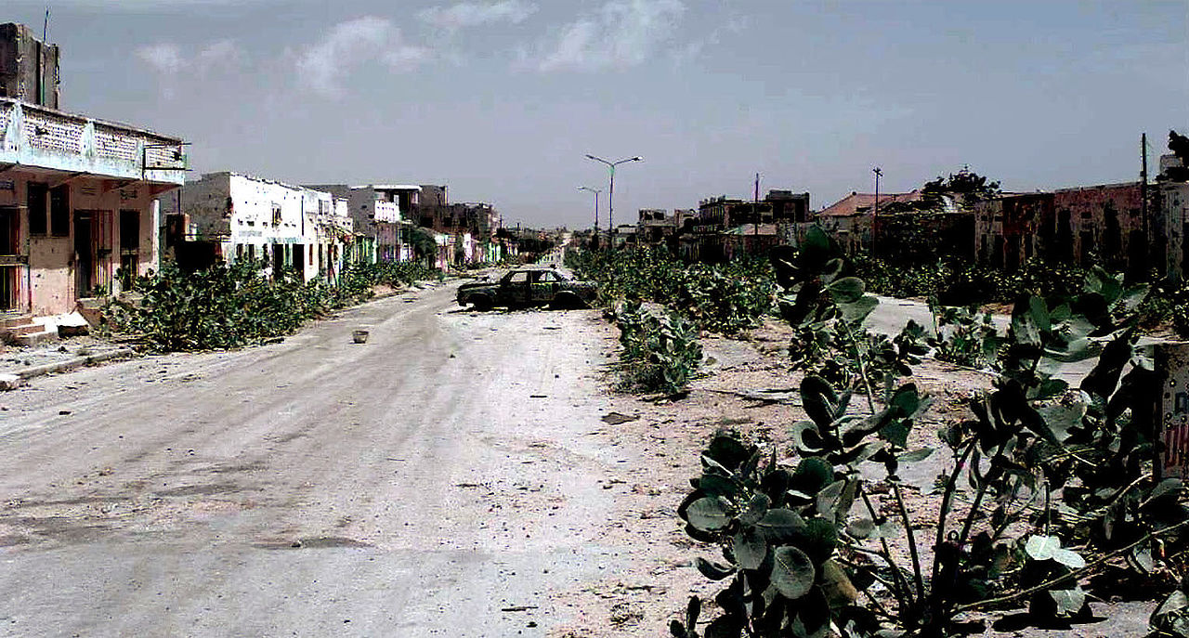

Slide 4
Вторжение США в Панаму
Вторжение США в Панаму, начавшееся 20 декабря 1989 года. Боевые действия были завершены утром 25 декабря. США официально мотивировали вторжение защитой жизни 35 тысяч американских граждан и «восстановлением демократии» в Панаме.
Дата | Участник 1 | Участник 2
1989 | США | Панама

Slide 5
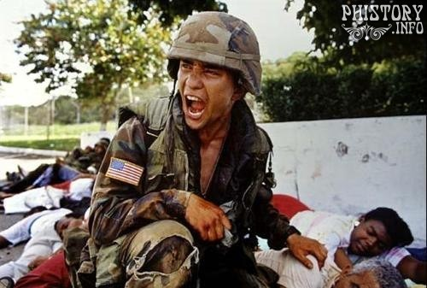

Slide 6
Первая гражданская война в Либерии
Первая гражданская война в Либерии — внутренний конфликт в Либерии в 1989-1996 годах, в ходе которого погибло более 200000 человек. Конфликт был разрешён только после вмешательства ООН и Экономического сообщества западноафриканских государств.
Дата | Участник 1 | Участник 2
1989 – 1996 года

Slide 7
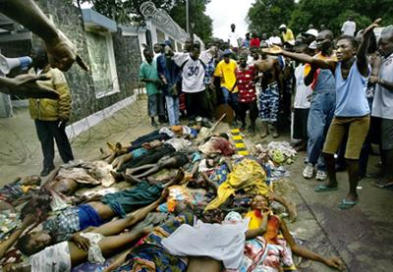

Slide 8
Гражданская война в Афганистане
Один из этапов более широкого военного конфликта в Афганистане, в ходе которого правительственные войска Демократической Республики Афганистан (ДРА) при поддержке СССР воевали против моджахедов, поддерживаемых Пакистаном, США и некоторыми другими государствами.
Дата | Участник 1 | Участник 2
1989 – 1992 года | ДРА СССР | Афганские моджахеды Джихад Иностранные боевики США КНР Саудовская Аравия

Slide 9
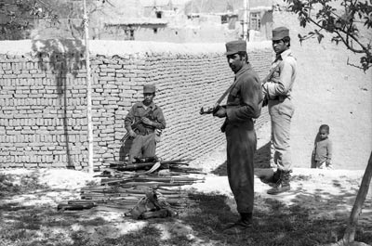

Slide 10
Южноосетинская война
Активная фаза грузино-южноосетинского конфликта, вылившиеся в вооружённое противостояние (1991—1992), начавшаяся на волне самоопределения национальных окраин СССР и завершившаяся Дагомысскими соглашениями.
Дата | Участник 1 | Участник 2
1991-1992 | Южная Осетия Вооружённые силы Республиканская гвардия Южной Осетии Иностранные добровольцы Конфедерация горских народов Кавказа КГНК Терские казаки | Грузия Вооружённые силы Национальная гвардия Министерство внутренних дел Военизированные организации Мхедриони

Slide 11
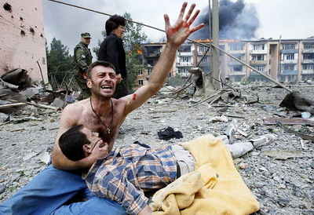

Slide 12
Гражданская война в Грузии
Вооружённый конфликт между сторонниками первого президента Грузии Звиада Гамсахурдии (звиадисты) и правительственными войсками (1991—1993) в Западной Грузии.
Дата | Участник 1 | Участник 2
1991-1993 | Президент Грузии Грузинское Правительство в изгнании и подконтрольные ему силы Сторонники свергнутого Президента Грузии | Национальная гвардия Грузии Мхедриони Военный совет Грузии и подконтрольные ему силы Государственный совет Грузии и подконтрольные ему силы Россия

Slide 13
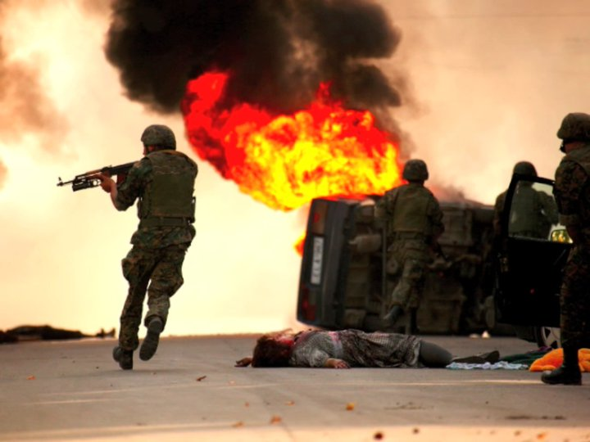

Slide 14
Гражданская война в Руанде
Внутренний конфликт в Руанде между сторонниками президента Жювеналя Хабиаримана и повстанцами Руандийского патриотического фронта (РПФ). Конфликт начался 1 октября 1990 года вторжением войск РПФ в страну и официально закончился 4 августа 1993 года подписанием Арушских соглашений.
Дата | Участник 1 | Участник 2
 | Руандийский патриотический фронт (РПФ) Руандийская патриотическая армия (РПА) Уганда | Руандийские вооруженные силы (РВС) Коалиция в защиту Республики (КЗР) Франция Заир

Slide 15
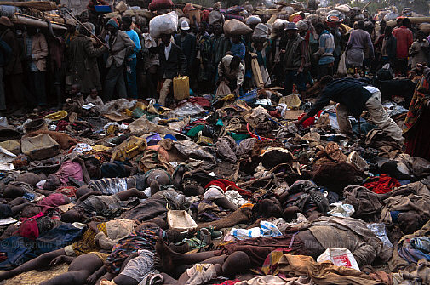

Slide 16
Война в Персидском заливе
Война (17 января — 28 февраля 1991) между многонациональными силами (МНС) (во главе с США, по мандату ООН) и Ираком за освобождение и восстановление независимости Кувейта.
Дата | Участник 1 | Участник 2
1991 | Международная коалиция ООН | Ирак

Slide 17
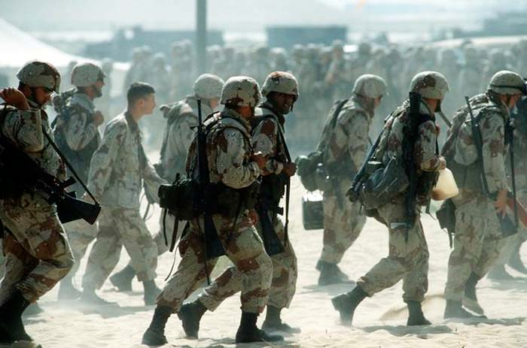

Slide 18
Война в Хорватии
Военный конфликт на территории бывшей Социалистической Республики Хорватия, вызванный выходом Хорватии из состава Югославии.
Дата | Участник 1 | Участник 2
1991-1995 | Хорватия Босния и Герцеговина | Югославия Республика Сербская Союзная Республика Югославия Западная Босния

Slide 19
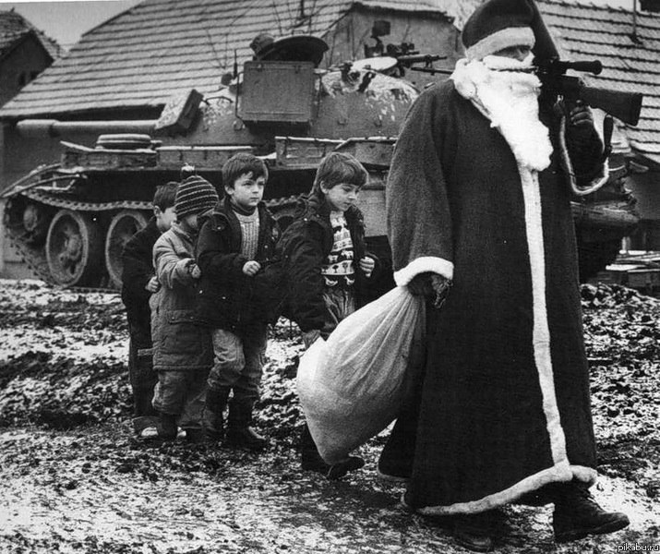

Slide 20
Гражданская война в Сьерра-Леоне
Вооружённый конфликт в Сьерра-Леоне между силами центрального правительства и Объединённого революционного фронта. Война продолжалась 11 лет (1991—2002 годы), в течение которых не раз менялось правительство страны, в неё вводились военные контингенты других государств, появлялись новые повстанческие группировки.
Дата | Участник 1 | Участник 2
1991 - 2002 | Сьерра-Леоне Великобритания | ОРФ Либерия

Slide 21
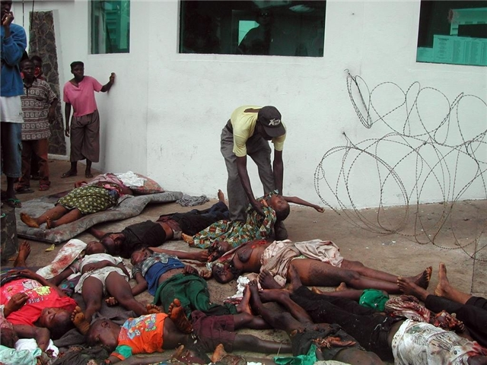

Slide 22
Вооружённый конфликт в Приднестровье
Наиболее «горячая» фаза Приднестровского конфликта: военные действия между молдавскими войсками и силами МВД с одной стороны и вооружёнными формированиями непризнанной Приднестровской Молдавской Республики с другой в Приднестровье, завершившиеся подписанием перемирия и «замораживанием» вооружённого конфликта.
Дата | Участник 1 | Участник 2
1992 | Молдавия Румыния | ПМР Россия

Slide 23
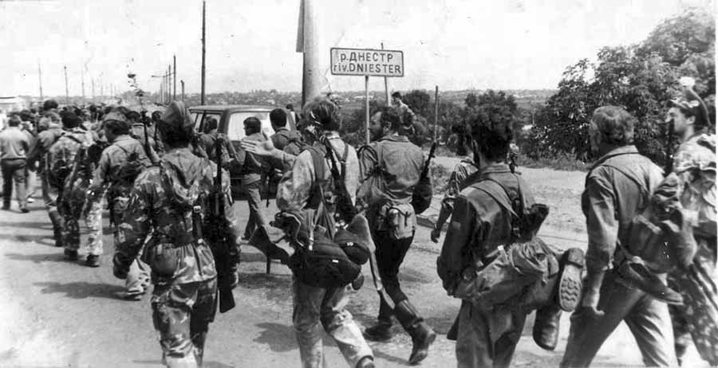

Slide 24
Война в Абхазии
Вооружённый конфликт в Абхазии между абхазскими и грузинскими вооружёнными силами.
Дата | Участник 1 | Участник 2
1992 – 1993 | Абхазия | Грузия

Slide 25
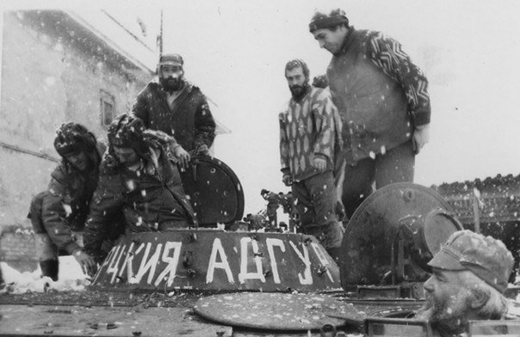

Slide 26
Боснийская война
Конфликт на территории Республики Босния и Герцеговина между вооружёнными формированиями сербов, мусульман-автономистов, и хорватов. В дальнейшем в конфликт были вовлечены армия Хорватии и НАТО.
Дата | Участник 1 | Участник 2
1992 – 1995 | Республика Босния и Герцеговина Мусульманские добровольцы Хорватия Хорватская республика Герцег-Босна НАТО | СФР Югославия Республика Сербская Республика Сербская Краина Республика Западная Босния СДГ

Slide 27
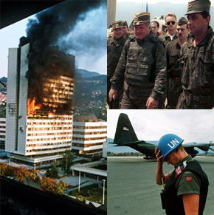

Slide 28
Первая чеченская война
Обиходное название боевых действий на территории Чечни и приграничных регионов Северного Кавказа между войсками России (ВС и МВД) и непризнанной Чеченской Республикой Ичкерия с целью взятия под контроль территории Чечни, на которой в 1991 году была провозглашена Чеченская Республика Ичкерия.
Дата | Участник 1 | Участник 2
1994 – 1996 | Россия Чечня | Чеченская Республика Ичкерия Моджахеды

Slide 29
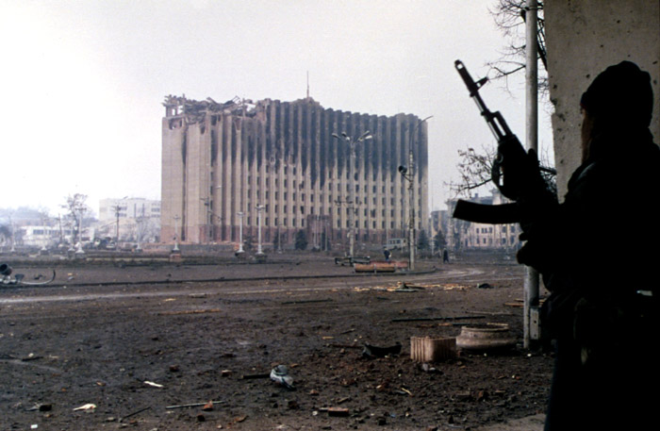

Slide 30
Косовская война
Вооружённый конфликт, вспыхнувший в феврале 1998 года между албанскими сепаратистами и Союзной Республикой Югославией. Боевые действия были инициированы косовскими албанцами, стремившимися к независимости Косова и Метохии.
Дата | Участник 1 | Участник 2
1998 – 1999

Slide 31
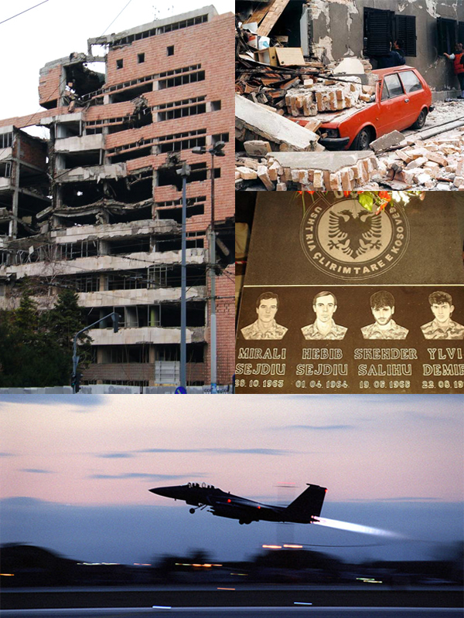

Slide 32
Вторжение боевиков в Дагестан
Вооружённые столкновения, сопровождавшие ввод базировавшихся на территории Чечни отрядов «Исламской миротворческой бригады» под командованием Шамиля Басаева и Хаттаба на территорию Дагестана
Дата | Участник 1 | Участник 2
1999 | Дагестан | Россия

Slide 33
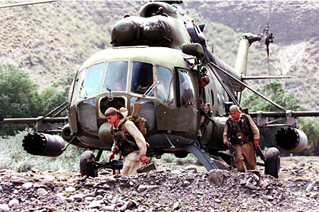

Slide 34
Вторая чеченская война
Обиходное название боевых действий на территории Чечни и приграничных регионов Северного Кавказа.
Дата | Участник 1 | Участник 2
1999 – 2009 | Российская Федерация Чечня | Чеченская Республика Ичкерия Кавказский эмират

Slide 35
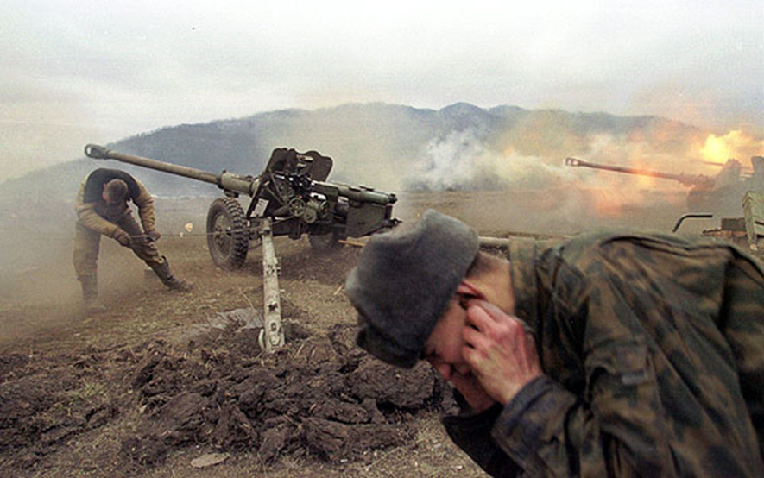

Slide 36
Вторая гражданская война в Либерии
Вооружённый конфликт в Либерии между правительством страны и повстанческими группировками в 1999—2003 годах. Война завершилась победой повстанческих группировок и бегством из страны президента Чарльза Тейлора.
Дата | Участник 1 | Участник 2
1999 – 2003 | Либерия ОРФ | Объединённые либерийцы за примирение и демократию Сьерра-Леоне Гвинея

Slide 37
Война в Афганистане
Асимметричный военный конфликт между Международными силами содействия безопасности (ISAF), поддерживаемыми сначала Северным альянсом, а затем новым правительством Афганистана, и исламистской организацией Талибан, контролировавшей до этого большую часть Афганистана.

Slide 38
